Slide 1
高次脳機能障害とは
高次脳機能障害の原因
高次脳機能障害の症状
高次脳機能障害の診断
高次脳機能障害の検査
高次脳機能障害の治療
最後に
Notes:
次に、2高次脳機能障害の原因についてお話をします。

Slide 2
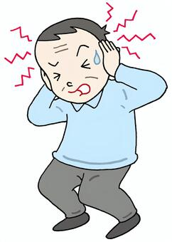
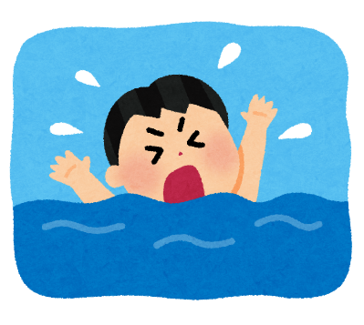
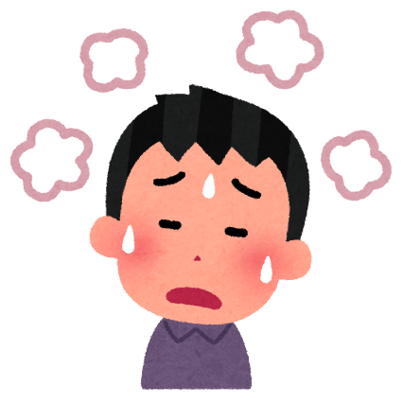
脳血管障害
・脳出血、脳梗塞
・くも膜下出血
・もやもや病
・脳動静脈奇形（破裂）
脳外傷
・交通事故
・転倒、転落
・スポーツ外傷
・虐待 など
脳炎、髄膜炎
・インフルエンザ
・ヘルペス
・細菌性髄膜炎
・辺縁系脳炎
低酸素脳症
・窒息
・溺水
・心停止
・一酸化炭素中毒
Notes:
高次脳機能障害は、脳に損傷がおこるあらゆる疾患において発症する可能性があります。脳出血や脳梗塞、くも膜下出血、モヤモヤ病、脳動静脈奇形破裂などの脳血管障害、交通事故や転落・転倒事故、スポーツ外傷、虐待などによる脳外傷、インフルエンザ脳炎、ヘルペス脳炎、細菌性髄膜炎、辺縁系脳炎などの脳炎、髄膜炎、窒息、溺水、心停止、一酸化炭素中毒による低酸素脳症が代表的な疾患です。このうち脳血管障害と脳外傷が圧倒的に多く、中高年者では脳血管障害、若年者では脳外傷が原因となることが一般的です。

Slide 3
脳の障害には、
① 発達障害（知的障害、自閉症など）
② 精神疾患（統合失調症など）
③ 退行性疾患（認知症など）
④ 脳損傷（脳血管障害や脳外傷などの
中途障害）
医学的には、どれも高次脳機能障害の原因
になる。しかし、我が国では脳損傷の後遺症
のみを高次脳機能障害（行政上）としている。
Notes:
脳の障害には、知的障害、自閉症などの発達障害、統合失調症などの精神疾患、アルツハイマー病をはじめとする認知症などの退行性疾患、脳血管障害や脳外傷などの脳損傷による中途障害があり、医学的にはどれも高次脳機能障害の原因となります。

Slide 4
脳の障害には、
① 発達障害（知的障害、自閉症など）
② 精神障害（統合失調症など）
③ 退行性障害（認知症など）
④ 脳損傷（中途障害で原因として脳外傷、
脳卒中など）
医学的には、どれも高次脳機能障害の原因
になる。しかし、我が国では脳損傷の後遺症
のみを高次脳機能障害（行政上）としている。
Notes:
しかし、我が国では脳損傷の後遺症のみを行政上の高次脳機能障害として扱っており、我々の「高次脳機能障害者支援センター」も主に脳損傷の後遺症による高次脳機能障害を取り扱います。

Slide 5
診断基準による対象疾患
脳卒中（脳梗塞・脳出血・くも膜下出血）
外傷性脳損傷 低酸素脳症
脳腫瘍 脳炎
対象外疾患
脳性まひ 発達障害 うつ病 統合失調症
アルツハイマー病 パーキンソン病
Notes:
そのため、脳性まひ、発達障害、うつ病、統合失調症、アルツハイマー病、パーキンソン病に伴う認知症は対象外疾患となり、「高次脳機能障害者支援センター」を訪れた場合は他の専門機関を紹介させて頂きます。

Slide 6
高次脳機能障害と認知症との違い
認められる症状は共通しているが、
高次脳機能障害は、
脳損傷の原因や時期が明らかである。
進行性の障害では無く、治療（リハビリテーションなど）である程度改善する。
全般的な認知機能が保たれていることがある（スクリーニング検査が正常）。
Notes:
しばしば高次脳機能障害とアルツハイマー病などの認知症の違いを質問されます。先ほどの説明の様に認められる症状は共通していますが、高次脳機能障害は、脳損傷を受けた原因や時期が明らかである、進行性の障害ではなく、リハビリテーションなどの治療介入によりある程度改善が期待できる、時に全般的な認知機能が保たれていることがあるなどの相違点があります。

